Slide 1
Collaboration et transferts de données: quels types d'accords sont nécessaires?
Dr. Philip Kempermann, LL.M.
Associé, Heuking Kühn Lüer Wojtek

Slide 2
Contexte
Les entreprises collaborent et échangent des données personnelles en permanence
  Contrats de simple fourniture
  Projets de recherche
  Conseil juridique
  Contrats d’agents commerciaux
  Utilisation d’outils informatiques
  Plateformes de commercialisation conjointes
  ...
Qu’est-ce que cela signifie sous le RGPD?

Slide 3
La collaboration doit s’appuyer sur une base légale
La collaboration signifie l’échange de données personnelles entre les responsables du traitement
Les données personnelles sont échangées entre des entités juridiques
Les entités juridiques peuvent être des responsables du traitement ou des sous-traitants
L’échange de données personnelles nécessite de s’appuyer sur une base légale

Slide 4
Définitions
2 définitions importantes:
  Responsable du traitement: Art. 4 no. 7 RGPD
  Sous-traitant: Art. 4 no. 8 RGPD
2? Non 3!
  Il peut y avoir des responsables conjoints du traitement
    “ (…) qui seul ou conjointement avec d’autres, détermine les finalités et moyens du traitement (…)”

Slide 5
« Classique » Responsable du traitement à Responsable du traitement
Situation inchangée
Base légale requise
Pas d’obligation de prévoir comment s’effectue l’échange dans des contrats formels
  Fortement recommandé de mettre en place certaines lignes directrices quand même
Responsabilité individuelle

Slide 6
Responsable du traitement au Sous-traitant I
Qu’est-ce qu’un sous-traitant?
  Définition simplifiée: un fournisseur de services agissant pour le compte du responsable du traitement
  Nécessaire: pas d’intérêt propre concernant les données personnelles
Doit suivre les instructions du responsable du traitement, Art. 29 RGPD
Transfert “privilégié” du responsable du traitement au sous-traitant
  Pas de fondement juridique de l’Art. 6 du RGPD nécessaire
  Mais un contrat contraignant est obligatoire, Art. 28 (3) RGPD
    Ce contrat peut être sous forme électronique
    Le responsable du traitement et le sous-traitant sont tous deux passibles d’amendes si le contrat n’est pas exécuté

Slide 7
Responsable du traitement au Sous-traitant II
L’Art. 28 (2) et (3) du RGPD liste un catalogue de provisions minimum à faire figurer dans le contrat
Pièges typiques / éléments de négociation
  Recours à des sous-traitants ultérieurs
    Autorisation générale/ autorisation individuelle
  Droits de contrôle
    Accès total ou conditionnel pour le responsable du traitement
    Accès conditionnel / audits possibles
  Sanctions
  TOMs:
    Qui définit le TOM (modèle opérationnel cible)
    Jusqu’à quel niveau de détail?
  Modèle du responsable du traitement ou modèle du sous-traitant

Slide 8
Responsables conjoints du traitement I
Responsabilité conjointe du traitement: détermination conjointe des finalités et moyens
Indications de la CJUE sur ce que cela recouvre (C-210/16 – Wirtschaftsakademie):
  Un contrôle pluraliste est suffisant
    Même lorsque des finalités différentes sont poursuivies si les moyens sont les mêmes
    Toutes les parties doivent d’une manière ou d’une autre être en mesure d’influencer le traitement
    Pas nécessaire que tous les responsables du traitement aient un contrôle total
  Une égalité des responsabilités n’est pas requise
    Il est possible d’être responsable à des étapes différentes et à des degrés différents

Slide 9
Responsables conjoints du traitement II
Le seuil pour une responsabilité conjointe du traitement est bas
  Un intérêt mutuel dans le traitement pourrait être suffisant
Exigence d’un accord entre les responsables du traitement, Art. 26 RGPD
  Mais: la responsabilité conjointe et solidaire s’applique dans tous les cas
  Art. 26 tous les responsables du traitement sont passibles d’amendes
Pas de catalogue de provisions minimum à faire figurer dans l’accord
  Mais les principes généraux doivent être mis à disposition des personnes concernées (“l’essence”)
  Les responsabilités doivent être définies
La responsabilité conjointe n’est pas privilégiée, une base légale pour l’échange de données est requise
Peut nécessiter une analyse d’impact (Art. 35 RGPD)

Slide 10
Responsables conjoints du traitement III
Exemples de responsabilités conjointes
Facebook Fanpage / Facebook Insights (C-210/16)
Les parties à une étude clinique
Administrations internes d’un groupe de sociétés
Certaines infrastructures
  Potentiellement les plates-formes de comparaison de prix qui permettent de contracter directement
...

Slide 11
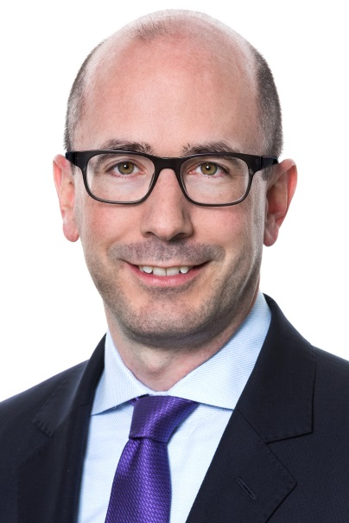


Dr. Philip Kempermann, LL.M.
Associé
Membre du barreau depuis 2006
Universités de Bayreuth et Mainz (1997 – 2003)
LL.M. en “Legal Informatics” (EULISP), Université de Hanovre et Université de Laponie, Rovaniemi/Fi. (2003 – 2004)
Langues:
Allemand, Anglais, Néerlandais
Domaines d’expertise:
Droit des nouvelles technologies
Droit des données personnelles
Droit des médias
Droit antitrust
Georg-Glock-Strasse 4
40474 Düsseldorf/Germany
T +49 211 600 55-166
  F +49 211 600 55-160
  p.kempermann@heuking.de

